Slide 1

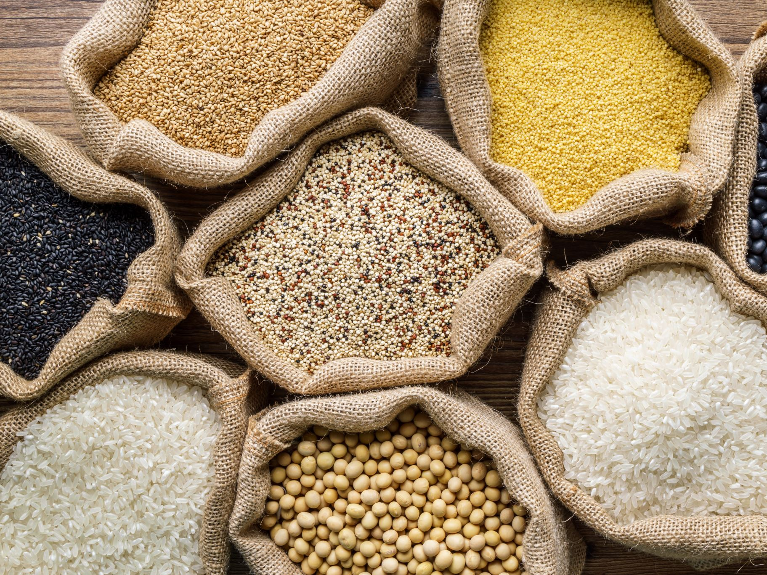
Prédiction du risque d’insécurité alimentaire en Haïti
Projet Capstone
Bootcamp Data Science & Intelligence Artificielle
Akademi (powered by Flatiron School)
Rédigé par : Richeard Blade DAMEUS & Berothely THELUS
Sous la supervision de : M. Wedter JEROME & M. Geovany LAGUERRE
Octobre 2025

Slide 2
RÉSUMÉ DU TRAVAIL
L’insécurité alimentaire reste un enjeu majeur en Haïti, amplifié par les crises climatiques et économiques.
Ce projet utilise les données JMR et IPC pour construire un modèle supervisé permettant de détecter les zones à haut risque.
Il vise à renforcer la résilience alimentaire et la planification humanitaire.

Slide 3
OBJECTIFS DU PROJET
Concevoir un modèle prédictif pour anticiper le niveau d’insécurité alimentaire par département.
1
Identifier les indicateurs économiques, climatiques et environnementaux influençant les niveaux IPC.
2
Offrir un outil d’aide à la décision pour orienter les interventions humanitaires et agricoles.
3

Slide 4
OBJECTIFS SPÉCIFIQUES
1. Identifier les facteurs déterminants liés à l’insécurité alimentaire.
2. Concevoir un modèle supervisé pour estimer la phase IPC.
3. Évaluer les performances du modèle (Accuracy, F1-score, Recall, Confusion Matrix).
4. Fournir un cadre analytique reproductible pour les institutions publiques et ONG.

Slide 5
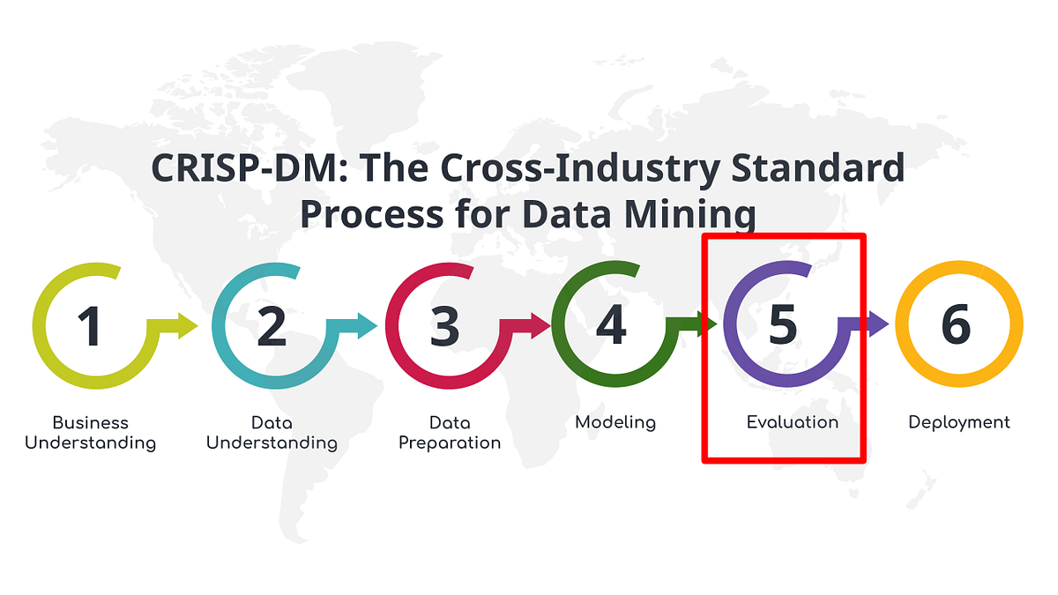
MÉTHODOLOGIE CRISP-DM

Slide 6





1. BUSINESS UNDERSTANDING

Slide 7
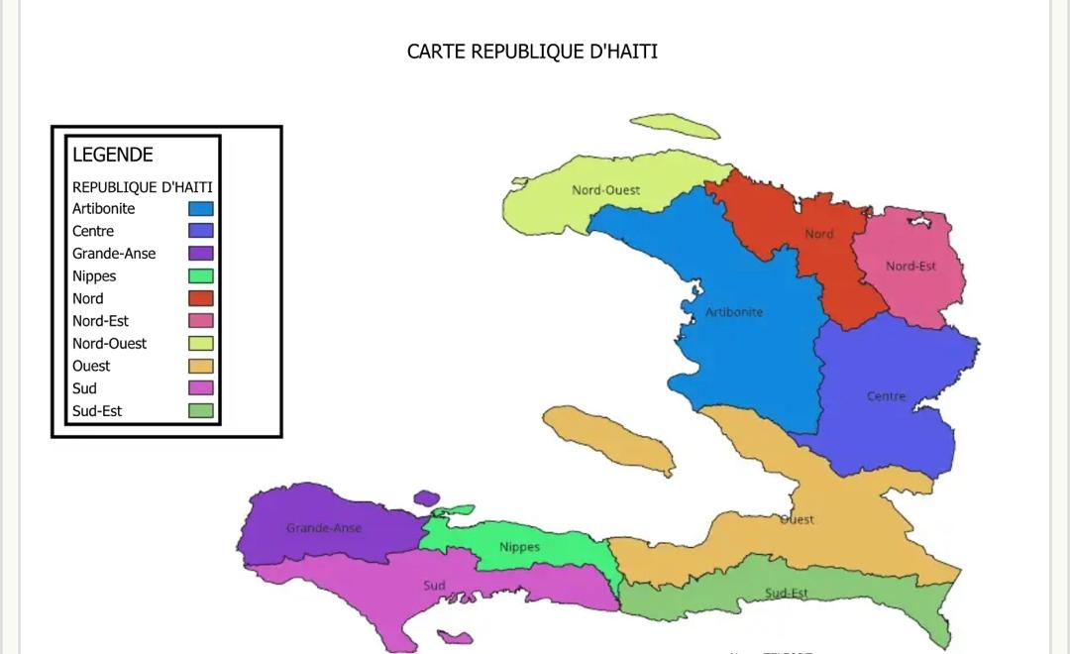
ZONE D’ÉTUDE DU PROJET
Analyse des variations régionales du risque d’insécurité alimentaire

Slide 8

CONTEXTE & JUSTIFICATION
Haïti traverse une crise alimentaire persistante due à :
Dégradation des sols, sécheresses et inondations récurrentes.
Attaques de groupes armés sur les zones agricoles.
Plus de 6 millions de personnes exposées à un risque d’insécurité alimentaire élevé (PAM).
Des partenariats régionaux (CARICOM, Argentine) visent à renforcer la production locale et la coopération agroalimentaire.

Slide 9
PROBLÉMATIQUE & HYPOTHÈSE
PROBLÉMATIQUE
Comment anticiper les zones à haut risque d’insécurité alimentaire à partir de données climatiques, géographiques et socio-économiques ?
HYPOTHÈSE
Les indicateurs climatiques (pluie, NDVI, sécheresse) et socio-économiques influencent significativement le risque d’insécurité alimentaire.

Slide 10

Vision du projet
La donnée comme levier de souveraineté alimentaire.
Comprendre les dynamiques de l’insécurité alimentaire, suivre leur évolution et appuyer la prise de décision.
Contribuer ã une politique alimentaire résiliente fondée sur la production locale et la justice économique.

Slide 11
Acteurs clés du système alimentaire haïtien
Catégorie | Acteurs principaux | Rôle dans la sécurité alimentaire
Institutions nationales | MARNDR, PNCS, CNSA | Planification, coordination, achats locaux
Organisations internationales | FAO, PAM, CARICOM, WFP | Financement, assistance technique, distribution
Producteurs ruraux | Coopératives agricoles, femmes agricultrices | Production, transformation, résilience locale
Collectivités locales | Mairies, CASEC, délégations départementales | Gestion territoriale, identification des zones vulnérables
Communautés | Écoles, ménages, associations locales | Bénéficiaires directs, sensibilisation et participation communautaire

Slide 12

2. DATA UNDERSTANDING

Slide 13
ANALYSE DE COHÉRENCE
transformartion des données brutes en un jeu propre, cohérent et exploitable pour la modélisation.
Données couvrant la période 2010–2025
10 départements et 140 communes intégrés

Slide 14
LES PHASES DE L’IPC
(TARGET)
PHASE | Interprétation IPC
1 | Minimale / Sécurisée
2 | Sous pression
3 | Crise
4 | Urgence
5 | Catastrophe / Famine

Slide 15
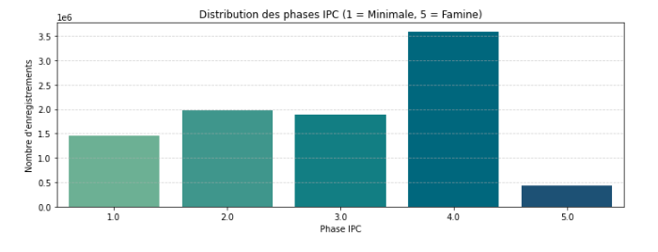
REPARTITION DES PHASES SELON LE NOMBRE DES ENREGISTREMENTS

Slide 16
Les six indicateurs de sécurité alimentaire
GLM
Référence géospatiale qui permet de relier les données locales à une carte administrative normalisée
Drought rainfall (déficit pluviométrique)
Manque de pluie observée dans certaines zones
Drought NDVI (végétation)
Indice satellite de densité de végétation.
Exchange rates (taux de change)
variations du taux de change
Food Prices (prix alimentaires)
Thermomètre du pouvoir d’achat et de la stabilité économique.
Target (zones/goupes prioritaires)
Repère les territoires ciblés (MARNDR, CNSA, PAM) et/ou identifiés comme vulnérables par les agences locales

Slide 17
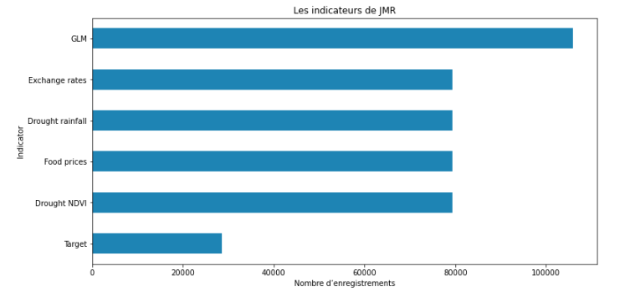
REPARTITION DES INDICATEURS (FEATURES)

Slide 18

3. DATA PREPARATION

Slide 19
ÉTAPES CLÉS DE PRÉPARATION
Nettoyage des données : suppression des doublons et valeurs parasites
Gestion des valeurs manquantes : imputation, suppression ou interpolation.
Normalisation et typage : conversion des champs numériques et catégoriels.
Fusion des datasets : JMR, IPC, Pcodes via la clé commune (adm2_pcode / ISO3).
Construction de la table finale pour la modélisation (dataset combiné).
Vérification de la cohérence

Slide 20
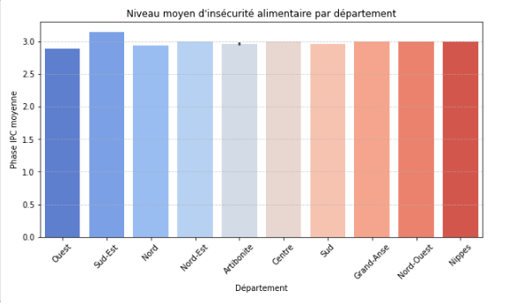
NIVEAU MOYEN D’INSÉCURITÉ PAR DÉPARTEMENT
Le Sud-Est apparaît comme la zone la plus exposée à la crise alimentaire

Slide 21
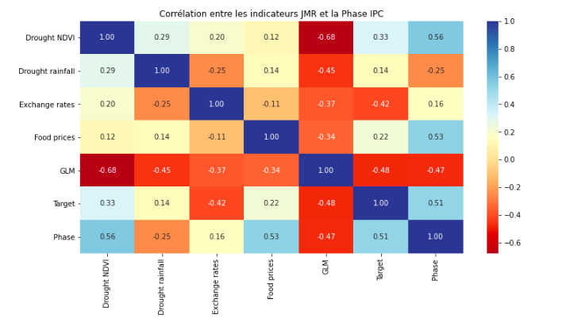
CORRÉLATION ENTRE LES INDICATEURS ET LA PHASE IPC
Analyse de Pearson
Drought NDVI : +0,56
Moins de vegetation; plus de famine.
Food Prices : +0,53
Les hausses de prix amplifient l’insécurité alimentaire.

Slide 22

4. MODELING

Slide 23

APPROCHE SCIENTIFIQUE
Construire et évaluer un modèle prédictif supervisé permettant d’estimer la phase d’insécurité alimentaire (IPC) à partir des indicateurs.
Démarche :
1. Séparation des données entre features et target
2. Division en ensembles d’entraînement et de test
3. Entraînement de plusieurs modèles
4. Sélection du meilleur modèle selon les performances

Slide 24
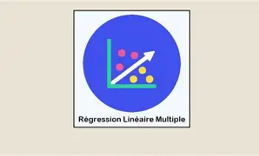
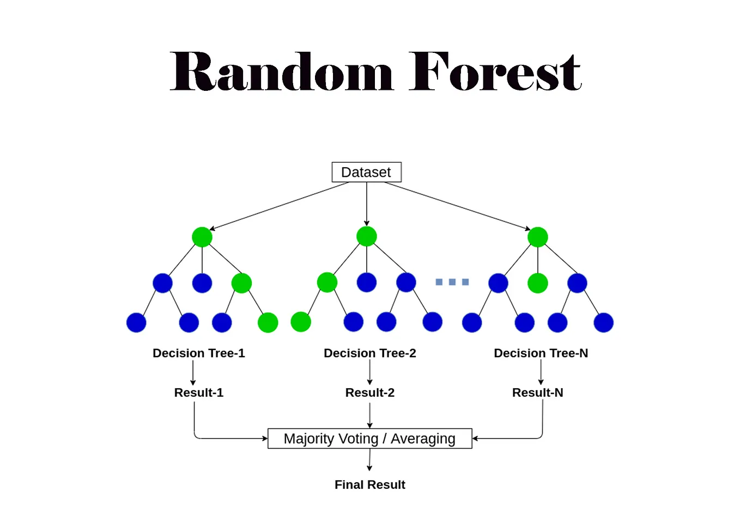
PERFORMANCES DE MODÈLES
Multiple Linear Regression
MAE | 0.0397
RMSE | 0.0573
R² | 0.0907
Random Forest
MAE | 0.0272
RMSE | 0.0423
R² | 0.5037

Slide 25

5. EVALUATION

Slide 26
MODÈLE PRÉDICTIF
Vérifier la fiabilité du modèle prédictif pour anticiper le niveau d’insécurité alimentaire (Phase IPC) dans les départements d’Haïti.
Dans cette partie, on va :
mesurer la précision des prédictions,
vérifier que le modèle ne triche pas (surapprentissage),
étudier les erreurs de prédiction,
relier les résultats à la réalité du terrain (prix alimentaires, sécheresse, pluie).

Slide 27
PERFORMANCE PRÉDICTIVE
Sur l’échantillon de test :
Ce faible MAE veut dire que, en moyenne, le modèle ne se trompe pas beaucoup sur la phase IPC réelle de la commune.
Le R² de 0.82 signifie que nos indicateurs (prix alimentaires, taux de change, pluie, sécheresse NDVI...) expliquent déjà plus de 3/4 de la gravité alimentaire observée sur le terrain. C’est un bon résultat solide pour un pays en crise multidimensionnelle.
En clair : le modèle est capable de donner un signal crédible d’alerte.
MAE | RMSE | R²
0.0140 | 0.0249 | 0.8201

Slide 28
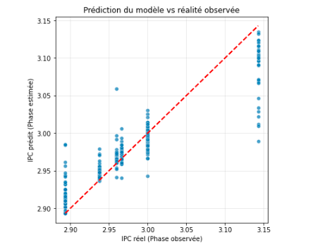
RÉALITÉ VS PRÉDICTION
Chaque point représente une commune pour une année donnée. Les points proches de la diagonale rouge signifient une bonne correspondance entre la phase réelle et la phase prédite.
→ Le modèle colle bien à la réalité observée, sans biais majeur détecté.

Slide 29
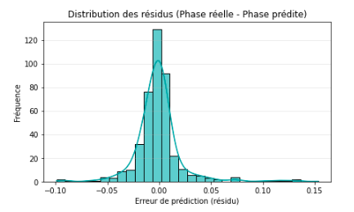
DISTRIBUTION DES RÉSIDUS
Il n'y a pas pas de biais global car la moyenne est proche de 0.
On peut remarquer que les valeurs min/max ne sont pas extrêmes car le modèle ne se trompe pas beaucoup.
Mean | Std | Min | Max
-0.000346 | 0.024896 | -0.099099 | 0.153379

Slide 30
VÉRIFICATION DE OVERFITTING (SURAPPRENTISSAGE)
RMSE (train) | RMSE (test)
0.023 | 0.0249
Pour vérifier ça :
on mesure l’erreur sur l’échantillon d’entraînement (données connues),
on mesure l’erreur sur l’échantillon de test (données jamais vues)
Pas de signe de surapprentissage : le modèle reste fiable sur de nouvelles communes et périodes.

Slide 31
VALIDATION CROISÉE
Est-ce que le modèle est fragile, c’est-à-dire performant uniquement dans certains départements mais pas dans d’autres ?
Après réentrainement et réévaluation du modèle plusieurs fois sur des sous-échantillons différents (5-fold cross-validation) :
Ces résultats montrent que le modèle explique environ 44 % de la variabilité de l’insécurité alimentaire (Phase IPC) à partir des indicateurs climatiques et économiques retenus. L’écart-type faible (≈ 0.06) confirme la stabilité du modèle : les performances sont homogènes d’un échantillon à l’autre.
Dans le cadre du suivi IPC en Haïti, cela signifie qu’on peut utiliser ce modèle comme un outil de pré-alerte, tout en prévoyant d’y intégrer des variables additionnelles (marchés, sécurité, accessibilité) pour renforcer la précision future
R² moyen | Écart-type
0.4423 | 0.0597

Slide 32
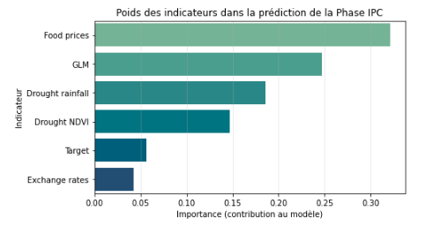
IMPORTANCE DES VARIABLES
Quand les prix alimentaires (Food prices) montent, l’IPC augmente. C’est cohérent : les ménages ne peuvent plus se nourrir correctement.
Quand la pluviométrie en période de sécheresse (Drought rainfall) est faible et que le NDVI baisse, l’agriculture locale souffre. Les ménages basculent plus vite dans l’insécurité alimentaire.
Quand le taux de change (Exchange rates) se dégrade, la nourriture importée devient trop chère : cela se reflète dans l’IPC.

Slide 33
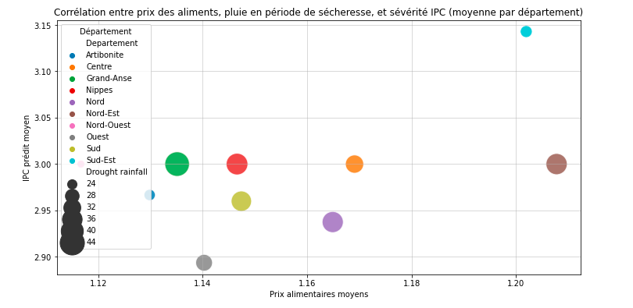
CORRÉLATION PRIX–PLUIE–IPC

Slide 34
INTERPRETATION
Ce graphique illustre la corrélation entre les prix alimentaires moyens, la quantité de pluie reçue en période de sécheresse et la sévérité moyenne de l’insécurité alimentaire (Phase IPC) dans les différents départements d’Haïti. Chaque point (ou bulle) représente un département :
La taille de la bulle correspond à la pluviométrie moyenne (Drought rainfall), la couleur indique le département, et les axes traduisent la relation entre prix alimentaires (X) et phase IPC moyenne prédite (Y).
L’objectif est de comprendre comment les facteurs climatiques et économiques se combinent pour influencer l’insécurité alimentaire selon la réalité géographique et socio-économique du pays.

Slide 35
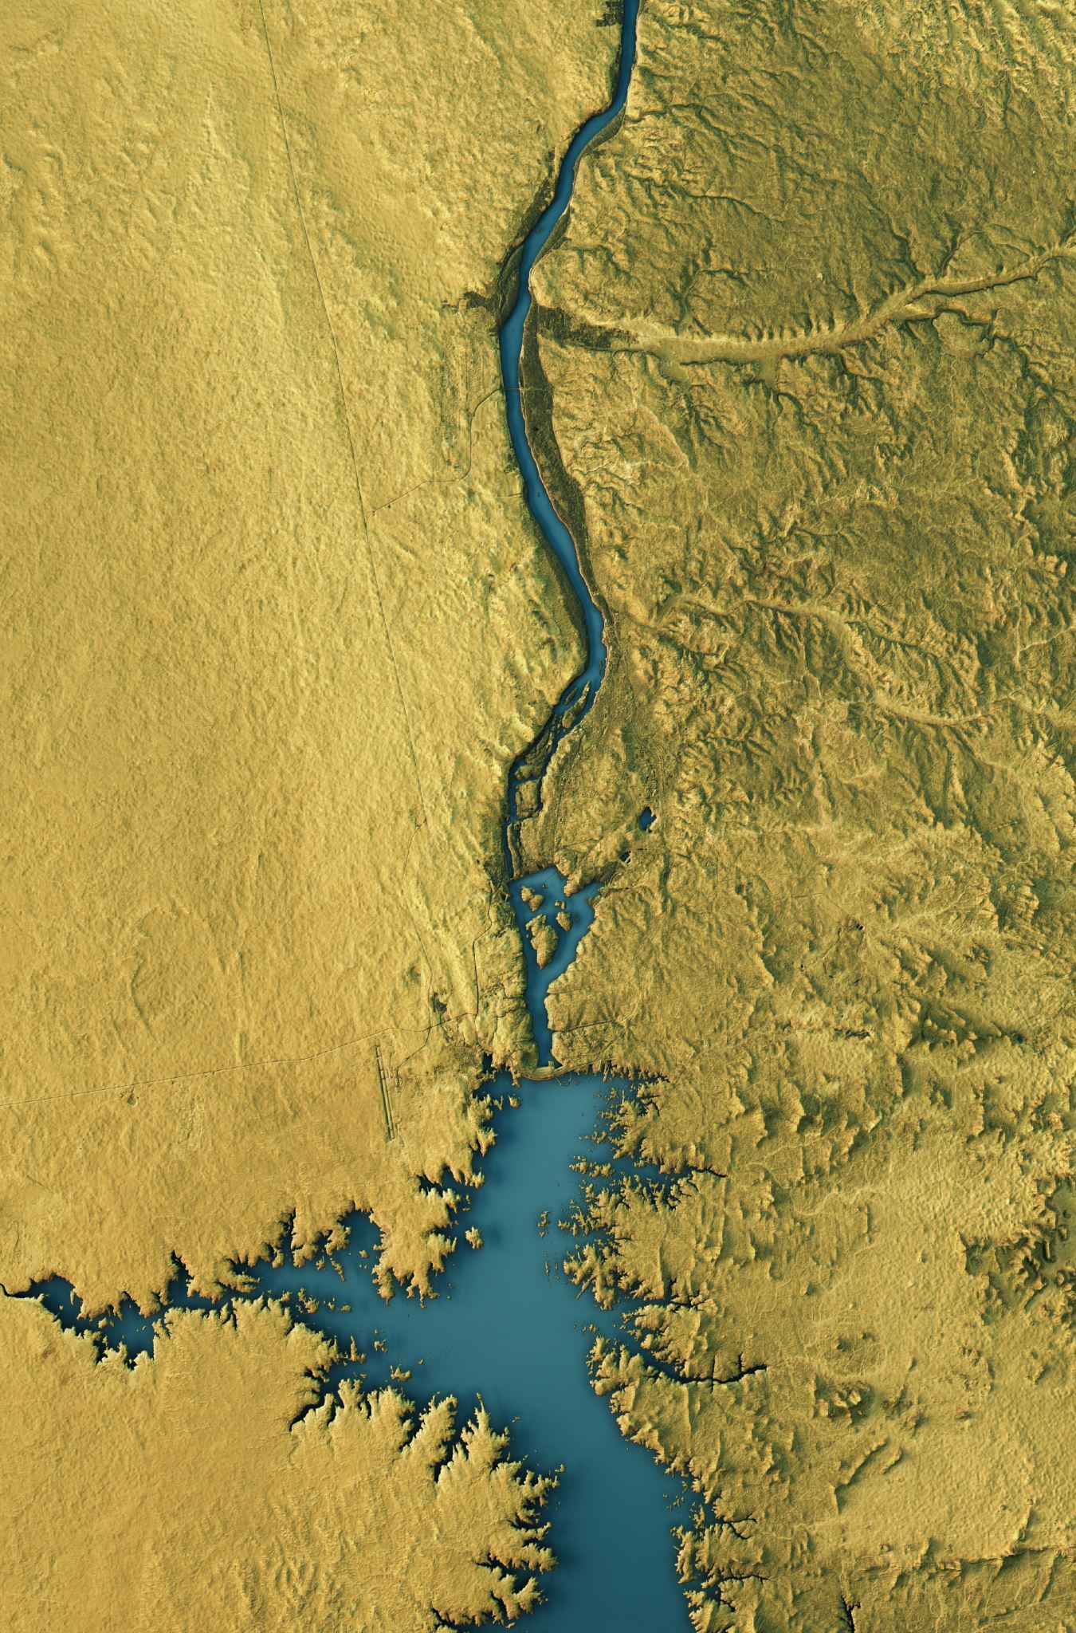
Les résultats révèlent une géographie contrastée de la faim :
Sud, Nippes, Grand’Anse : malgré une forte pluviométrie, ces régions subissent une insécurité chronique à cause des cyclones, des inondations et de l’enclavement économique — une « richesse enclavée ».
Centre et Nord : zones agricoles relativement stables mais vulnérables aux perturbations logistiques et à l’inflation.
Ouest : insécurité surtout économique, liée à la cherté de la vie et à l’insécurité urbaine.
Nord-Ouest et Sud-Est : déficit pluviométrique et stress hydrique structurel aggravent la précarité.
Artibonite et Nord-Est : bassins productifs fragilisés par les aléas climatiques et la dépendance aux importations.

Slide 36
CONCLUSION
La sécurité alimentaire en Haïti résulte d’un équilibre fragile entre le climat, l’économie et la logistique.
Les départements les plus arrosés, comme le Sud et la Grand’Anse, ne sont pas épargnés : les inondations, l’enclavement et le désordre des marchés effacent les avantages climatiques.
Le passage du cyclone Melissa a révélé la vulnérabilité du pays : routes détruites, ponts effondrés et récoltes perdues. Dans les zones urbaines, notamment Port-au-Prince, la faim découle surtout de l’insécurité et du coût de la vie.
Les gangs armés bloquent les routes et isolent les producteurs, empêchant la nourriture d’arriver jusqu’aux consommateurs.

Slide 37
RECOMMANDATIONS
1. Assurer la sécurité et l’accès
Réhabiliter les routes rurales et les ponts endommagés par les pluies ou les cyclones.
Soutenir la coordination entre autorités locales, police et partenaires humanitaires afin de restaurer la libre circulation des produits alimentaires.
2. Renforcer la résilience agricole
Moderniser les systèmes d’irrigation pour réduire la dépendance à la pluie.
Promouvoir des cultures adaptées aux sécheresses et aux excès d’eau.
Développer un réseau d’alerte précoce basé sur la surveillance du climat, des sols et des prix.
3. Stabiliser l’économie et le pouvoir d’achat Mettre en œuvre des mesures de contrôle du taux de change pour limiter l’impact de l’inflation.
Soutenir les ménages vulnérables par des aides alimentaires ciblées.
Encourager la production locale et la valorisation des produits paysans.
4. Agir sur la gouvernance et la planification
Impliquer les collectivités locales dans la planification agricole et la gestion des risques.
Renforcer la coopération entre les institutions nationales et les organisations internationales pour une réponse coordonnée, durable et mesurable.

